Slide 1
용돈조 PPT
용돈관리 프로그램
TERM PROJECT
용돈조(용돈관리프로그램)
주간 B_201803987 서지애
주간 B_201804082 성영은

Slide 2

Contents
01 개발 일정
02 프로젝트 시현
03 프로젝트 마무리
04 Q & A

Slide 3
01
개발 일정
용돈관리프로그램
대학생들과 사회 초년생들을 위한 프로그램
예산을 계획 및 사용금액을 기록+통계확인
사용자의 합리적인 소비를 돕기 위해 제작.

Slide 4
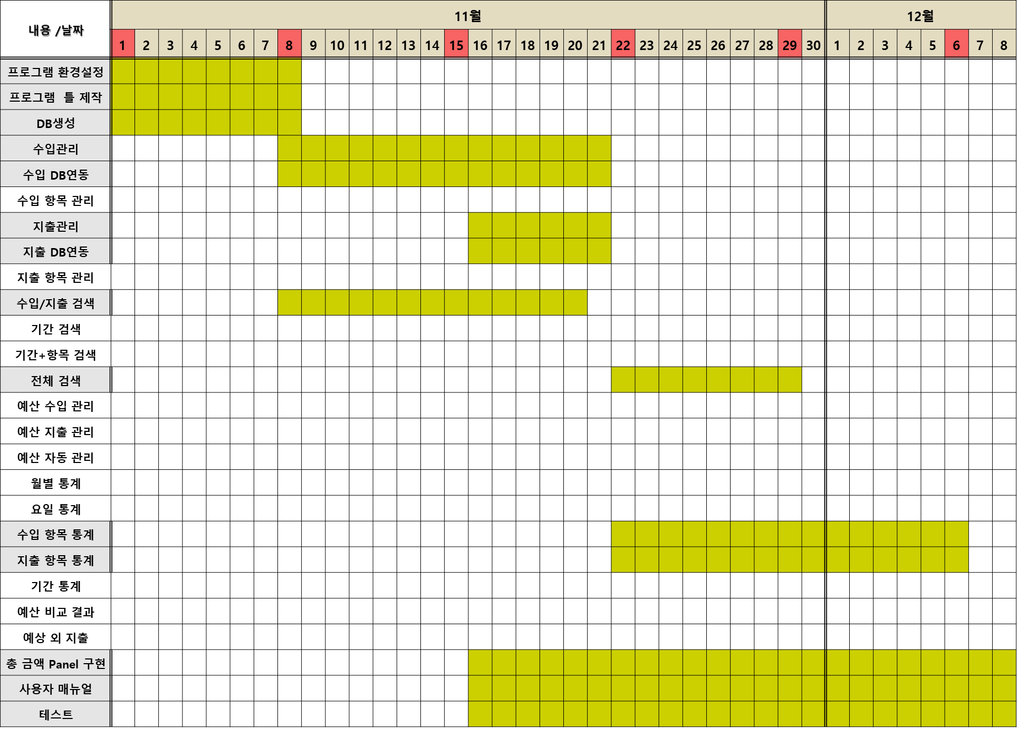
01
개발 일정

Slide 5
02
프로젝트 시현

Slide 6
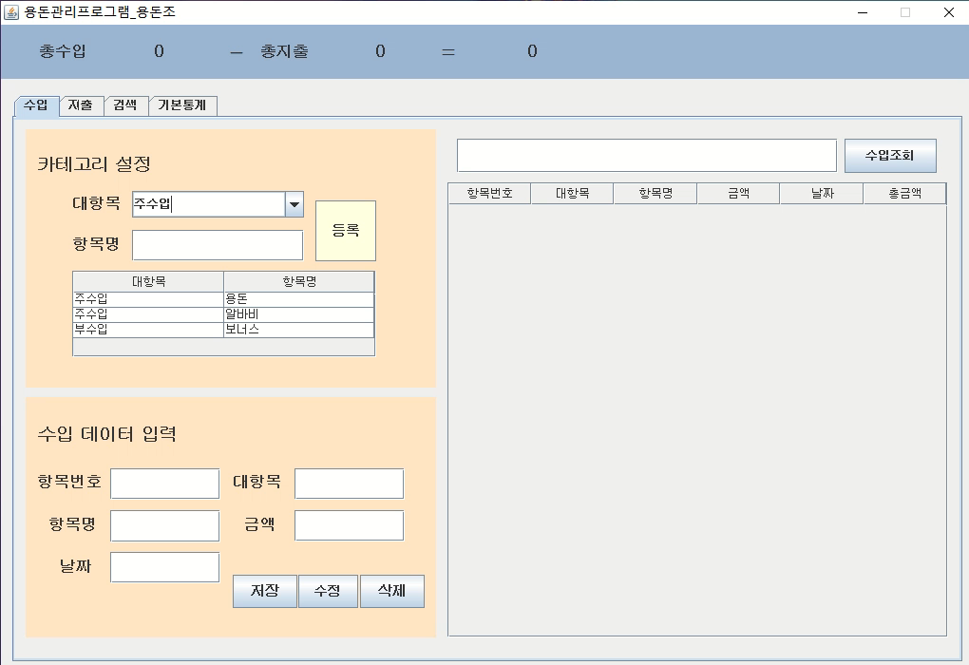
02
프로젝트 시현

Slide 7
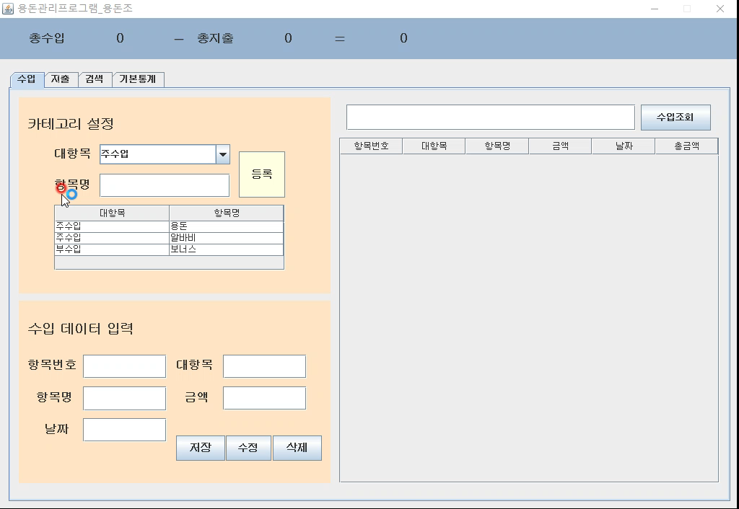
02
프로젝트 시현

Slide 8
03
프로젝트 마무리

Slide 9
Q & A

Slide 10
THANK YOU

